Slide 1
微机原理与接口技术
Theory and Interface Technology of Microcomputer
北京化工大学
信息科学与技术学院
主讲教师： 郭青
guoqing@mail.buct.edu.cn

Slide 2
CHAPTER 5
I/O INTERFACE

Slide 3
5.1 BUS Interface
5.1.1 Introduction
What is a computer bus?
A bus is a subsystem that transfers data between computer components inside a computer or between computers.
A bus is a set of physical connections (cables, printed circuits, etc.) which can be shared by multiple hardware components in order to communicate with one another.
The purpose of buses is to reduce the number of "pathways" needed for communication between the components, by carrying out all communications over a single data channel. This is why the metaphor of a "data highway" is sometimes used.

Slide 4
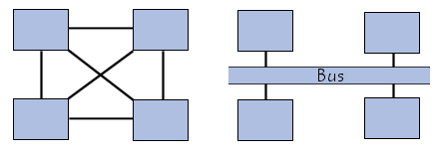
5.1 BUS Interface
5.1.1 Introduction
总线，又称母线，是一个或多个信息源传送信息到多个目的地的数据通路。由于计算机内部采用二进制，因此总线上传送的是二进制信息。每一位二进制数由总线中的一根线来传送。数字计算机是由若干个部件组成的，这些部件间的信息交换是通过一组公共的线路进行的。
数据传送的公用信息线称为总线。

Slide 5
5.1 BUS Interface
The primary buses
Internal bus 系统总线
also known as Internal data bus, memory bus or system bus or front-Side-Bus (FSB)
connects all the internal components of a computer, such as CPU and memory, to the motherboard.
Expansion bus 扩展总线
(also called input/output bus, external bus)
is made up of the electronic pathways that connect the different external devices, such as monitor, printer etc, to the computer.
expansion slot 扩充插槽

Slide 6
5.1 BUS Interface
按总线在计算机系统中的位置，总线可分为下列三种：
内部总线：
微处理器芯片内部各部件间的连接线路，称为内部总线。
系统总线：
同一台计算机的各部件，如CPU、内存储器、通道及各类I/O接口间连接的公共线路，称为系统总线。
多机系统总线：
多台处理机之间互相连接的总线，称为多机系统总线。

Slide 7
5.1 BUS Interface
Bus subassembly 总线组成
Each bus is generally constituted of 50 to 100 distinct physical lines, divided into three subassemblies:
The address bus (or memory bus) transports memory addresses which the processor wants to access in order to read or write data. It is a unidirectional bus.
The data bus transfers instructions coming from or going to the processor. It is a bidirectional bus.
The control bus (or command bus) transports orders and synchronization signals coming from the control unit and travelling to all other hardware components.
。

Slide 8
5.1 BUS Interface
Characteristics of a bus 总线特性（或性能）
The term “width” is used to refer to the number of bits that a bus can transmit at once. 总线宽度
A 32-wire ribbon cable can transmit 32 bits in parallel.
The bus speed is also defined by its frequency (expressed in Hertz), the number of data packets sent or received per second. 总线频率 or 总线周期
Each time that data is sent or received is called a cycle.
Maximum transfer speed of the bus, the amount of data which it can transport per unit of time, by multiplying its width by its frequency.

Slide 9

5.1 BUS Interface
ISA BUS (Industry Standard Architecture)
The original version of the ISA bus that appeared in 1981 with PC XT was an 8-bit bus with a clock speed of 4.77 MHz.
In 1984, with the appearance of PC AT ( Intel 286), the bit was expanded into a 16-bit bus and the clock speed went from 6 to 8 MHz and finally to 8.33 MHz.
8-bit ISA connector
16-bit ISA connector

Slide 10
5.1 BUS Interface
MCA Bus (Micro Channel Architecture) 微通道总线
The MCA bus is an improved proprietary bus designed by IBM in 1987 to be used in their PS/2 line of computer. This 16 to 32-bit bus was incompatible with the ISA bus and could reach a throughput of 20 Mb/s.
EISA Bus (Extended Industry Standard Architecture)
The EISA bus was developed in 1988 by a consortium of companies (AST, Compaq, Epson, Hewlett-Packard, NEC, Olivetti, Tandy, Wyse and Zenith) in order to compete with the MCA proprietary bus that was launched by IBM the previous year.
EISA总线是在ISA总线基础上，扩展成为32位高速的总线体系结构，因而与ISA兼容。

Slide 11
5.1 BUS Interface
The PCI Bus (Peripheral Component Interconnect)
The PCI bus was developed by Intel on 22 June 1992.
Used in all Pentium systems.
PCI总线是时钟同步型输入/输出总线，用于连接微处理器和输入/输出设备。适用于多媒体计算机。
The PCI interface exists in 32 bits with a 124-pin connector, or in 64 bits with a 188-pin connector.
There are also two signaling voltage levels:
3.3V, for laptop computers 便携式计算机
5V, for desktop computers 台式计算机
64-bit PCI connector, 5V:

Slide 12

5.1 BUS Interface
The PCI Express Bus (Peripheral Component Interconnect Express, written PCI-E or 3GIO for "Third Generation I/O")
The PCI Express bus is an interconnect bus that allows you to add expansion boards to a computer. The PCI Express bus was developed in July 2002.
Contrary to the PCI bus, which runs in parallel interface, the PCI Express bus runs in serial interface, which allows it to reach a bandwidth that is much higher than that PCI bus.
The PCI Express bus comes in several versions (1X, 2X, 4X, 8X, 12X, 16X and 32X), which provide throughputs of between 250 Mb/s and 8 Gb/s. 吞吐量
点对点技术

Slide 13
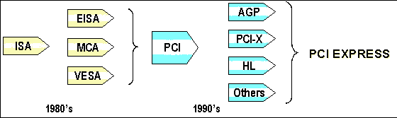
5.1 BUS Interface
History of BUS standard

Slide 14
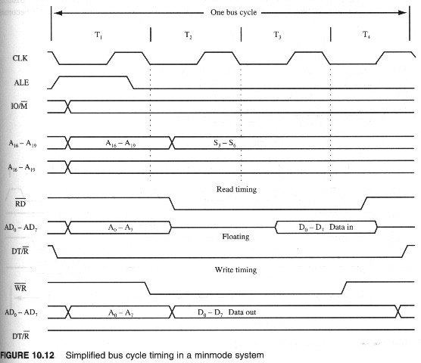
5.1 BUS Interface

Slide 15
5.2 接口与端口
接口的基本概念
I/O接口
为什么要使用接口
CPU与外设间传送的信号
接口部件I/O端口及编址

Slide 16
计算机的系统总线：CPU、内存、外设间公用的通信线路。
外围设备的种类、数目多：有机械式、电动式、也有电子式及其它形式。
输入/输出信号形式不同：数字式、模拟式。
信息传送的速率不同：相差很悬殊，例如，当用手动击键输入，每个字符输入的间隔可达数秒钟，而用软磁盘输入，在找到磁道后，能以大于2500位/s的速率输入数据。
高速的CPU是如何与这些快慢不一的外设进行数据通信的呢？
CPU与外设间不能通过总线直接相连，而是要经过一个缓冲电路----接口

Slide 17
一 、接口的基本概念
两个系统或两个部件之间的交接部分，称为接口；可以是硬件连接电路，也可以是由软件组成的逻辑边界
二、I/O接口
在计算机中，介于CPU与外设间，实现硬件连接和软件通讯的装置，称为I/O接口。
I/O接口多为定型产品，有各种型号，多数为可编程通用接口，可用软件编程决定其工作方式。
例：键盘接口、显示卡、声卡等

Slide 18
I/O接口的基本结构
I/O接口由于传递的信息不同，其内部结构也互有区别，但基本上包含两大部分：
控制逻辑和一组寄存器！

Slide 19
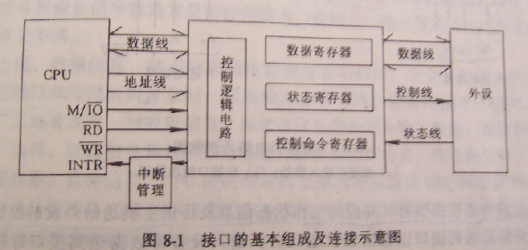
控制逻辑部分：地址译码和设备选择电路、中断控制逻辑和读/写控制电路等。
端口：接口中可寻址的一个或一组寄存器；接口是由控制逻辑加若干个端口组成的。

Slide 20
端口：接口中的一个或一组寄存器，有一个地址编号；
若干端口
控制逻辑
接口

Slide 21
端口分为数据端口、命令端口、状态端口等。
数据端口：存放数据，CPU和外设间转送数据，8位
命令端口：存放初始化命令字等，
状态端口：存放外设的状态，一位二进制数

Slide 22
三、为什麽使用I/O接口
1、解决CPU与多个外设相连的问题
2、解决CPU与外设速度的不匹配
3、解决CPU与外设信息格式的不同

Slide 23
四、接口的主要功能：
实现输出要锁存，解决CPU与外设之间速度匹配问题。
实现CPU与外设之间的信号转接
对信息的传输形式进行变换，串----并，A---D。
实现输入要三态，解决CPU与多个外设之间的通讯。
外部设备不能直接和数据总线相连，要借助于接口电路使外设与总线相连，起缓冲、暂存数据的作用。
接口电路为主机提供有关外设的工作状态信息以及传送主机送给外设的控制信息。
输入时，输入设备将数据送到接口寄存，以备CPU来读取，发“准备好”
输出时，CPU将信息送到接口以备输出，外设发“忙”、“闲”；

Slide 24
问题: 当接口与系统总线相连时，应遵循什麽原则？为什么要遵循这一原则？
答：当接口与系统总线相连时，应遵循输入要三态、输出要锁存的原则；因为系统总线是设备间的公共通信线路，任何设备都不能长期占用数据总线，仅允许被选中的设备使用总线。所以输入数据经接口电路中的三态门与数据总线相连，只有CPU访问此外设时，发相应的信号使三态门打开，在其它时间则与总线间呈现高阻状态。
CPU送出的数据只是短时间内呈现在数据总线上，同时传递 给外部设备，这样短的时间不足以驱动外设，故在输出接口电路中设置锁存器，解决了快速CPU与慢速外设之间的矛盾。

Slide 25
五、 CPU和外设之间的信号
（一） 、数据信息
数字量
二进制形式的数据，或是已经过编码的二进制形式的数据。
最小单位为“位”(bit)，8位称为一个字节(BYTE)。
2. 模拟量
模拟量信号不能直接进入计算机，必须经过A/D(模拟/数字)转换器，把
模拟量转换成某种形式的数字量，才能输入计算机。当外部设备需要模
拟量信号控制时，I/O接口电路D/A(数字/模拟)转换器又能把数字量转换
成模拟量信号。
3.开关量
开关量信号只有两种状态，即“开”或“闭”。这样，只要用一位二进制数就可表示。

Slide 26
（二） 、状态信息
状态信息反映了当前外设所处的工作状态，是外设通过接口往CPU传送的。
对输入设备来说，用“准备好”（READY）信号来表明待输入数据是否准备就绪；对输出设备来说，用“忙”（BUSY）信号来表示输出信号是否处于空闲状态，如为空闲状态，则可接收CPU送来的信息，否则CPU要等待。
（三） 、控制信息
控制信息是CPU通过接口传送给外设的，CPU通过发送控制信息控制外设的工作。如外设的启动信号和停止信号就是常见的控制信息。

Slide 27
数据信息、状态信息、控制信息：二进制码
如何区分？
地址！！
送往不同的端口

Slide 28
六、 接口部件的I/O端口及其编址
（一） 、 I/O端口
I/O端口：接口中可寻址的一个或一组寄存器。I/O端口有一个地址编号。
分类：数据端口，状态端口，控制端口。
数据
CPU
状态
外设
控制

Slide 29
（二）、 I/O端口的编址方式
存储器映射方式(统一编址方式)
在这种方式中，把一个端口作为存储器的一个单元来对待，故每个端口占有存储空间的一个地址。从端口输出一个数据，则作为一次存储器读操作。
优点：
1）可使用访内操作指令，不需专用的I/O指令。
2）指令丰富，使I/O功能更加灵活。
缺点：
1）占内存空间，使MEM容量减小。
2）MEM指令长度一般比专用I/O指令长，指令执行周期长

Slide 30
  I/O映射方式(独立编址方式)
这种方式也叫独立编址方式，其特点是有一个与存储器地址空间完全独立的I/O地址空间，在这个空间内每个端口有一个唯一端口地址。
优点：
①I/O端口不占内存空间；
②由于I/O指令都是使用累加器（AX/AL）操作，且指令字节数少，因此指令周期较短。
缺点：
①要求CPU有专用I/O指令，用于CPU与I/O端口间数据传输；
②用于I/O操作的指令少，因此不够方便灵活。

Slide 31
8086CPU采用独立编址，需专用指令：IN ， OUT
直接寻址：
IN AL，30H
OUT 20H，AL
IN AL，30H
OUT 20H，AL
间接寻址：
MOV DX，120H
IN AL，DX
MOV DX，0A32H
OUT DX，AX

Slide 32
微机中，两种方法都有采用，8086/8088采用第二种方式。
由于外设端口没有内存单元数目多，因此，8086/8088CPU地址总线的低16位作为I/O端口寻址地址线。
IN、OUT可寻址范围：2¹⁶=65536个I/O端口。

Slide 33
七、 计算机与外设数据传送的方式
前已叙述，各种外设工作的速度相差很大，有些相当高，如磁盘机的传输速度达0.2～6Mbit/s,而有些外设却由于机械和其它因素所致速度相当低，如键盘是用于人工输入数据的，通常速度为几十ms。
CPU用何种方法与外设传送数据？
概括起来，有如下三种传送方式：
程序方式、中断方式、DMA方式。

Slide 34
一、 程序方式：无条件、有条件传送方式
1.无条件传送方式
需要输入/输出的地方直接使用IN、OUT指令即可，
例：MAIN PROC FAR
┇
IN AL， 30H
┇
OUT 2FH， AL
┇
MAIN ENDP
适用于总是处于准备好状态的外设
优点：软件及接口硬件简单
缺点：只适用于定时、已知简单外设，适应范围较窄

Slide 35
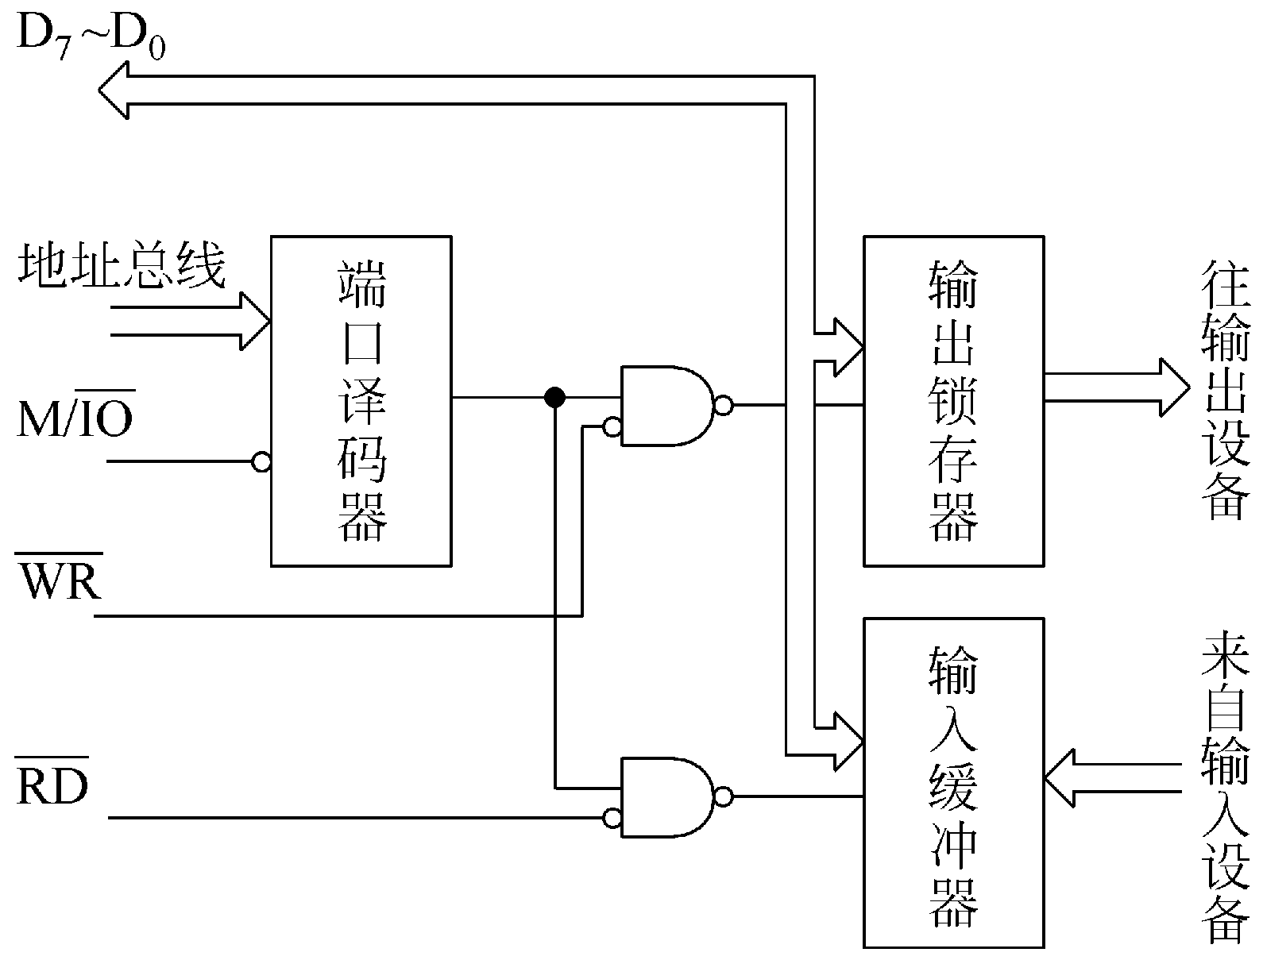
无条件传送方式的接口电路

Slide 36
一 、程序方式
⒉有条件传送方式
有条件传送也称为查询式传送。
用条件传送方式时，CPU通过执行程序不断读取并测试外设的状态，如果外设处于准备好状态（输入设备）或者空闲状态（输出设备），则CPU执行输入指令或输出指令与外设交换信息。为此，接口电路除了有传送数据的端口外，还有传送状态的端口。
输入过程：当外设将数据准备好时，则使接口的状态端口中的“准备好”标志位置1；
输出过程：外设取走一个数据后，接口便将状态端口中的对应标志位置1，表示当前输出寄存器已经处于“空”状态，可以接受下一个数据。

Slide 37
对于条件传送来说，一个数据传送过程由3个环节组成：
①CPU从端口中读取状态字。
②CPU检测状态字的对应位是否满足“就绪”条件，如果不满足，则返①继续读取状态字。
③如状态字表明外设已处于“就绪”状态，则传送数据。
优点：主机、外设同步工作，硬件简单
缺点：浪费CPU时间

Slide 38
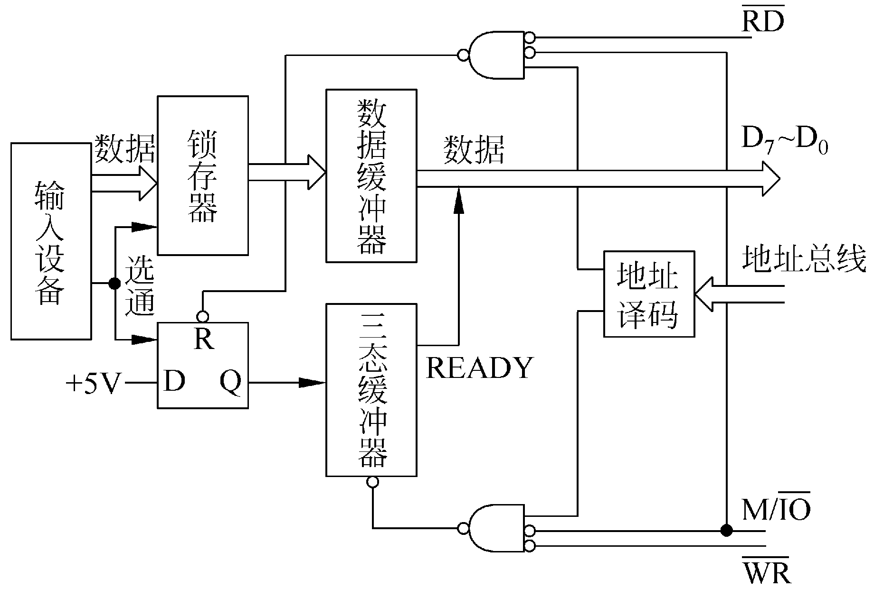
查询式输入的接口电路
CPU从接口中读取状态字
CPU检测状态字
传送数据

Slide 39
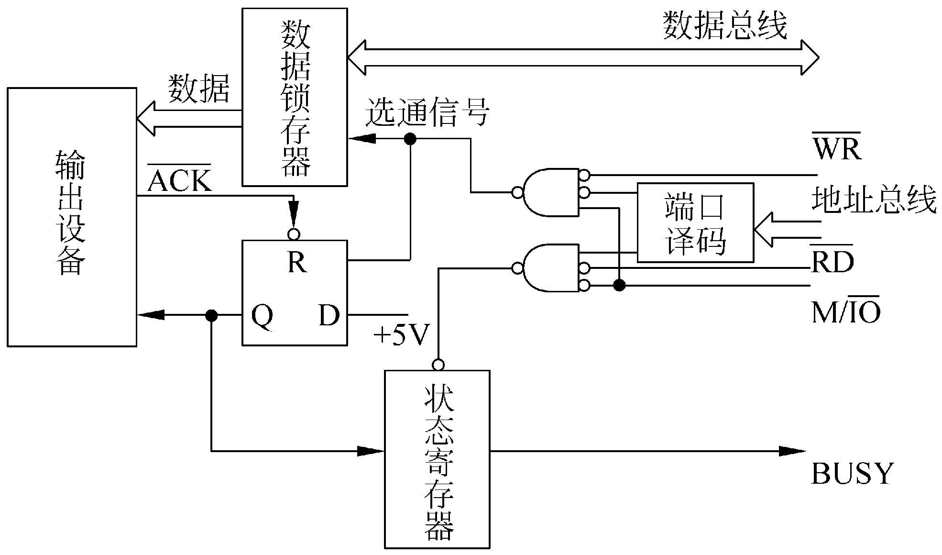
查询式输出接口电路

Slide 40
例：从端口地址为60H的外设输入一个字节数据。因外设速度较慢，故采用查询方式，状态口为61H，状态位为D₁，查询输入程序如下：
XML：IN AL，61H ； 读入状态字
TEST AL，02H ；测试状态位是否为1，
JZ XML ； 不为1转XML
IN AL，60H ；已准备好，输入一个字节数据
若上例改为从端口60H的外设输入20个字节数据存入内存自3100H开始的数据区，查询输入程序？

Slide 41
改为从端口60H的外设输入20个字节数据存入内存自3100H开始的数据区
MOV BX，3100H
MOV CX，20
XML： IN AL，61H
TEST AL，02H
JZ XML
IN AL，60H
MOV [BX]，AL
INC BX
LOOP XML
┇
1）若状态位为D₃，如何修改程序？
D₆？
2）若状态口地址为3A61H，数据口地址为3A62H，如何修改程序？

Slide 42
二 、中断传送方式
在上述的查询传送方式中，CPU要不断地询问外设，当外设没有准备好时，CPU要等待，不能干别的操作，这样就浪费了CPU的时间。
为了提高CPU的效率，可以采用中断的传送方式：由外设向CPU发出中断申请（有关中断的详细工作情况，在下一节讨论）），CPU 执行中断处理程序。
适用：实时控制、传送少量数据

Slide 43
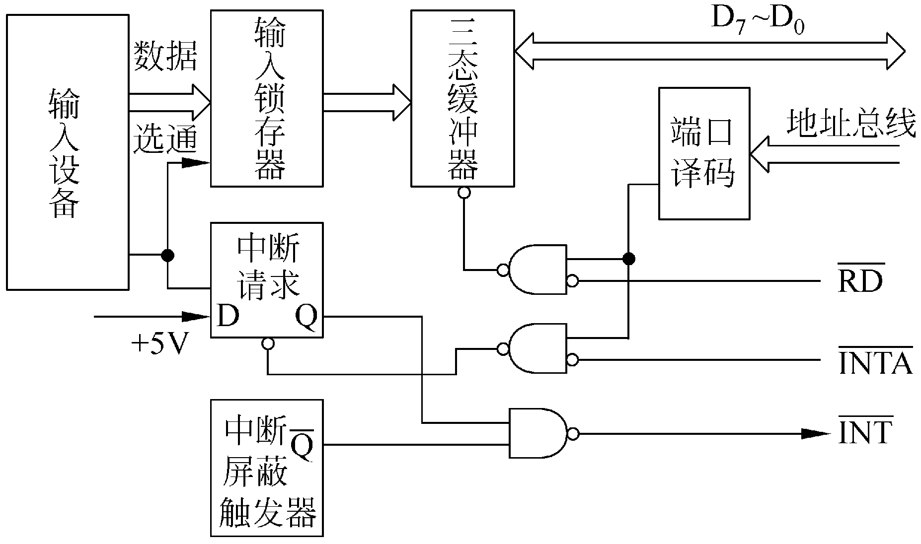
二 、中断传送方式
1）提高CPU的效率：CPU与外设可并行工作
2）实时控制
1. 优点
2. 中断传送原理

Slide 44
三、 DMA方式
1. 优点
速度快、数据量大
适用：内存和高速外设间传送成批数据
需DMA控制器

Slide 45
2. DMA控制器的功能
1） 能向CPU发出HOLD信号。
2） 当CPU发出HLDA信号后，接管对总线的控制，进入DMA方式。
3） 发出地址信息，能对存储器寻址并修改地址指针。
4） 能发出读或写等控制信号。
5） 能决定传送的字节数及判断DMA传送是否结束。
6） 发出DMA结束信号，使CPU恢复正常工作状态。

Slide 46
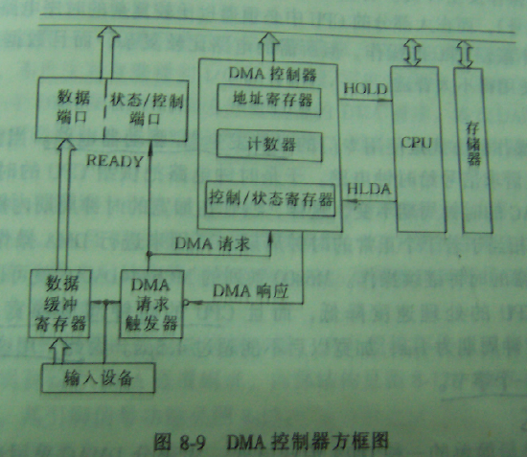

Slide 47
三 、DMA操作方式
（一） DMA操作的基本方法
周期挪用
周期扩展
CPU停机方式

Slide 48
DMA操作的基本方法：
1、周期挪用：
是把CPU不访问存储器的那些周期“挪用”来进行DMA操作。
周期挪用方式，DMAC可以使用总线而不用通知也不影响CPU。
主要问题：是如何识别可挪用的周期，以避免与CPU的操作发生冲突。
周期挪用操作方式不影响、不减慢CPU的操作，但所需的电路比较复杂，而且数据的传送是不连续和不规则的，所以使用得不太普遍

Slide 49
2、周期扩展：使用专门的时钟发生器/驱动器电路。
当需要进行DMA操作时，由DMAC发出请求信号给时钟电路，于是时钟电路把提供给CPU的时钟周期加宽，而提供给存储器和DMAC的时钟周期不变。
CPU在加宽的时钟周期内操作不往下进行，而这加宽的时钟周期相当于若干个正常的工作周期，可用来进行DMA操作。
周期扩展方法使CPU的处理速度降低，而且CPU的时钟周期加宽是有限制的，例如M6800CPU正常的时钟周期为1μS，加宽以后不能超过4.5μS。因此，用这种方法进行DMA传送，一次只能传送一个字节。

Slide 50
3、CPU停机方式
在DMAC要进行DMA传送时，向CPU发出DMA请求信号，迫使CPU在现行的机器（总线）周期结束后，使其地址、数据和部分控制引脚处于高阻状态，让出系统总线的控制权，并给出一个DMA响应信号。
DMAC收到CPU响应信号后，控制总线进行数据传送。
DMAC完成传送操作使DMA请求信号无效，CPU再恢复对系统总线的控制，继续进行被中断了的操作。

Slide 51
（二） DMA传送方式
各种DMAC一般都有两种基本的DMA传送方式。
（1）字节方式 每次DMA请求只传送一个字节数据，每传送完一个字节，都撤除DMA请求信号，释放总线。
（2）字节（字符）组方式 每次DMA请求连续传送一个数据块，待规定长度的数据块传送完了以后才撤除DMA请求，释放总线。

